Slide 1



Gra symulacyjna
Korzystaj z przestrzeni zamiast ją zużywać
LOESS otrzymał dofinansowanie z programu badań i innowacji Unii Europejskiej "Horyzont Europa" na podstawie umowy grantowej nr 101112707
Notes:
Gra symulacyjna
Korzystaj z przestrzeni zamiast ją zużywać

Slide 2







loess-project.eu
| Projekt LOESS
Czym jest LOESS? Dlaczego LOSES? Dlaczego gra symulacyjna?
Misje UE oferują nową szansę na znalezienie konkretnych rozwiązań dla niektórych z naszych największych wyzwań. Mają one ambitne cele i zakładają dostarczenie konkretnych wyników do 2030 roku.
W tym kontekście projekt LOESS jest finansowany w ramach misji „pakt na rzecz zdrowych gleb w Europie”. Ten europejski program ma na celu przywrócenie zdrowia gleb. Głównym celem LOESS jest opracowywanie programów edukacyjnych i programów kształcenia ustawicznego, a także działań mających na celu rozwój kompetencji różnych podmiotów, interesariuszy i grup docelowych. Gleba jest nieodzownym sprzymierzeńcem w działaniach na rzecz łagodzenia skutków zmian klimatu i dostosowywania się do nich. Właśnie dlatego ludzie potrzebują czegoś więcej niż tylko informacji naukowych: wszyscy musimy zrozumieć, jaki wpływ na nasze życie mają zdrowe gleby.
Ta gra symulacyjna została pierwotnie opracowana przez Państwową Grupę Roboczą Agenda 21 (LAG 21) we współpracy z Science Shop Bonn (WilaBonn) i została wyróżniona jako oficjalny projekt Światowej Dekady Edukacji na rzecz Zrównoważonego Rozwoju ONZ. Została ona opracowana z myślą o zastosowaniu w Niemczech i łączy w sobie analizę procesów demokratycznych z konkretnym odniesieniem do kwestii ochrony środowiska w zakresie zagospodarowania terenu i gleby.)

Slide 3


Cel gry symulacyjnej
1) Zapoznanie się z działalnością rady
Proces decyzyjny w radzie
Zadania członków rady
2) Upowszechnianie wiedzy na temat zagospodarowania terenu
Zużycie gruntów: przekształcanie obszarów naturalnych w tereny mieszkalne i transportowe
Konsekwencje: utrata ważnych funkcji gleby, utrata bioróżnorodności, ryzyko powodzi, zmniejszenie przestrzeni przeznaczonych do odpoczynku i rekreacji itp.
Przyczyny: wzrost liczby domów prywatnych przy malejącej liczbie ludności, rozproszona struktura osadnicza, niskie ceny gruntów itp.
Projekt LOESS
loess-project.eu

Slide 4
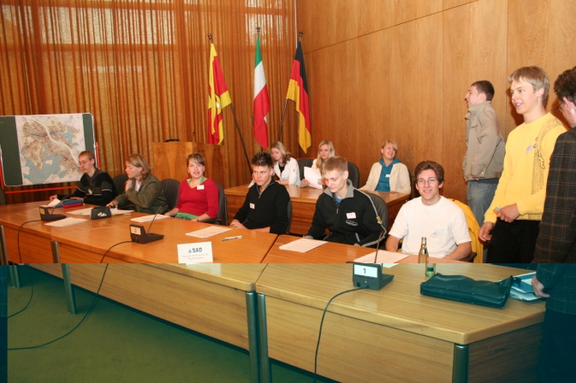
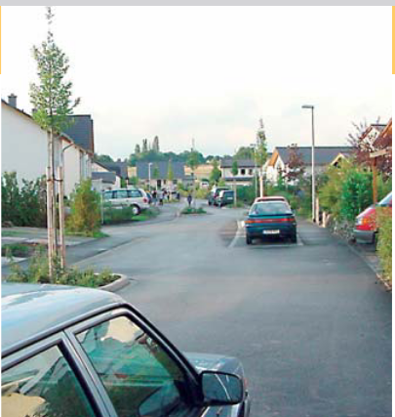
Przebieg symulacji
Uczestnicy tworzą radę gminy: tworzą kluby radnych i komisje, wybierają przewodniczącego itp.
Rozpatrzenie wniosku rady dotyczącego tematu ważnego dla danego obszaru
Symulacja decyzji rady po około 4,5 godzinach
W rzeczywistości proces od złożenia wniosku do wydania decyzji przez radę trwa kilka tygodni.
Informacje dla moderatorów gry: ogólne wprowadzenie oraz wszystkie materiały i szablony są już dostępne i gotowe do wykorzystania. Zobacz dokument: “Podejmowanie decyzji dotyczących zagospodarowania terenu – symulacja”.
Projekt LOESS
loess-project.eu
Studenci uczestniczący w tej grze w rzeczywistym otoczeniu – w ratuszu. Zdjęcie: Bonn Science Shop
Nowy obszar inwestycyjny. Zdjęcie:
N. Steinhaus, Bonn Science Shop

Slide 5
Rada jako organ reprezentujący obywateli
Rada
Składa się z klubów radnych wybranych partii, choć w jej skład mogą wchodzić również członkowie bezpartyjni
Podejmuje decyzje w kluczowych sprawach gminy i sprawuje nadzór nad administracją w zakresie wykonywania uchwał
Burmistrz przewodniczy radzie i reprezentuje gminę na zewnątrz
Ugrupowanie
Grupa radnych z jednej partii wybranych do rady
Komisja
Organ o szczególnych kompetencjach określonych w kodeksie gminnym
Odpowiedzialny za profesjonalne przygotowywanie uchwał rady
Projekt LOESS
loess-project.eu

Slide 6

Kluby radnych i komisje w symulacji
Ugrupowania:
Socjalistyczna Partia Pracowników Niemiec SAD (SAD)
Chrześcijańska Partia Ludowa (CVP)
Lista Ekologiczna (ÖL)
Liberalna Partia Niemiec (LPD)
Koalicja: SAD i ÖL
Komisje:
Komisja ds. planowania i środowiska
Komisja główna
C
V
P
ÖL
LPD
Projekt LOESS
loess-project.eu

Slide 7
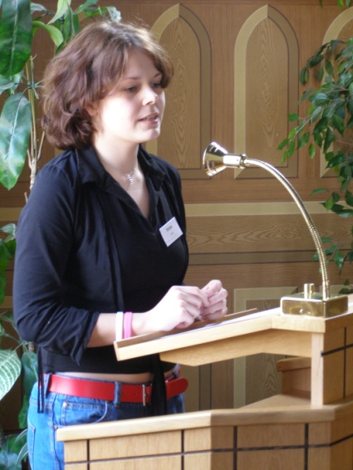
Członkowie Rady pełniący specjalne funkcje
Burmistrz
Przewodniczący Rady i Komisji głównej
Dba o sprawny i terminowy przebieg dyskusji
Przewodniczący klubu radnych
Zapewnia sprawny i zgodny z harmonogramem przebieg dyskusji w klubie radnych
Osiąganie konsensusu w kwestiach dotyczących celów i strategii
Porozumienia z przewodniczącymi innych klubów radnych
Przewodniczący komisji
Dba o sprawny i terminowy przebieg dyskusji w komisji
Podsumowuje wyniki obrad w formie zalecenia dotyczącego uchwały
Student w roli przewodniczącego komisji. Zdjęcie: Bonn Science Shop
Projekt LOESS
loess-project.eu

Slide 8
Harmonogram symulacji
09:30–09:50 Czytanie
09:50–10:30 Pierwsze posiedzenie klubu parlamentarnego
10:30–10:40 Przerwa
10:40–10:50 Pierwsze posiedzenie Rady
10:50–11:50 Prace komisji
11:50–12:20 Drugie posiedzenie klubu parlamentarnego
12:20–12:30 Przerwa
12:30–12:50 Drugie posiedzenie Rady
12:50–13:10 Podsumowanie
Projekt LOESS
loess-project.eu

Slide 9


DALSZE INFORMACJE
loess-project.eu
Projekt LOESS
LOESS otrzymał dofinansowanie z programu badań i innowacji Unii Europejskiej "Horyzont Europa" na podstawie umowy grantowej nr 101112707

